Slide 1
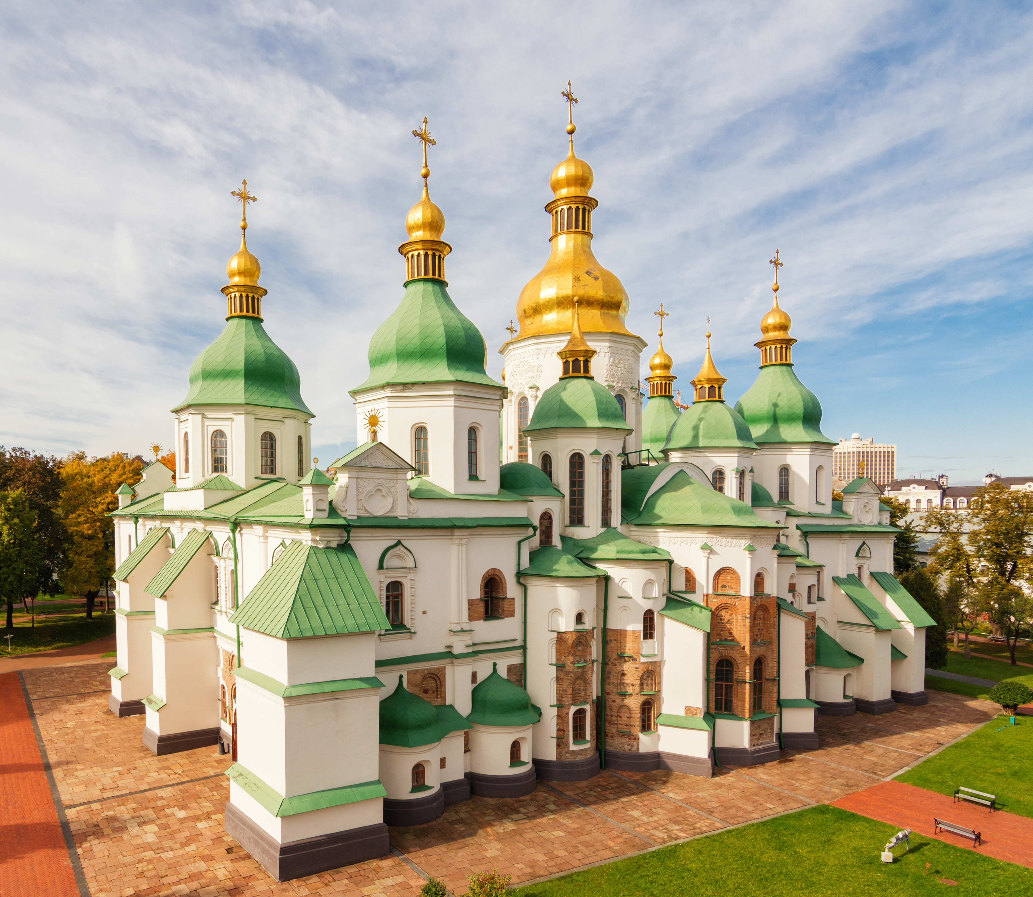
Софіївський собор
Відгук після відвідування
Бойко Кирило, ФеС-21с
(фотографії взяті з інтернет ресурсів)

Slide 2
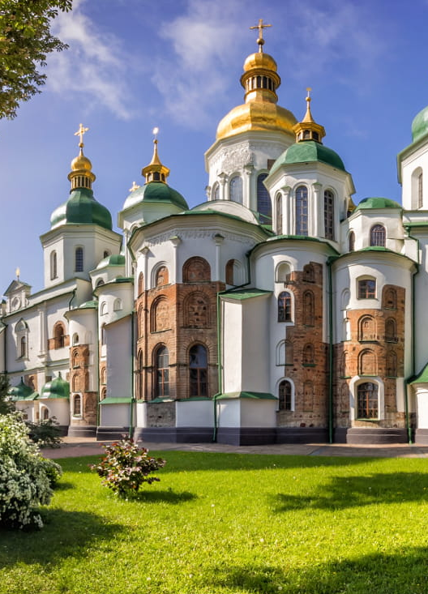
Перше враження
Моє перше враження від відвідування Софіївського собору у Києві було, м'яко кажучи, не найкращим. Ззовні цей собор для мене виглядав майже як звичайна сільська церква, тільки збільшена у кілька разів. Однак, коли я потрапив всередину, зрозумів, що його сучасний вигляд значно відрізняється від того, який був спочатку. А коли знову побачив його ззовні, почав звертати увагу саме на шматочки залишків первозданної архітектури фасадів.

Slide 3
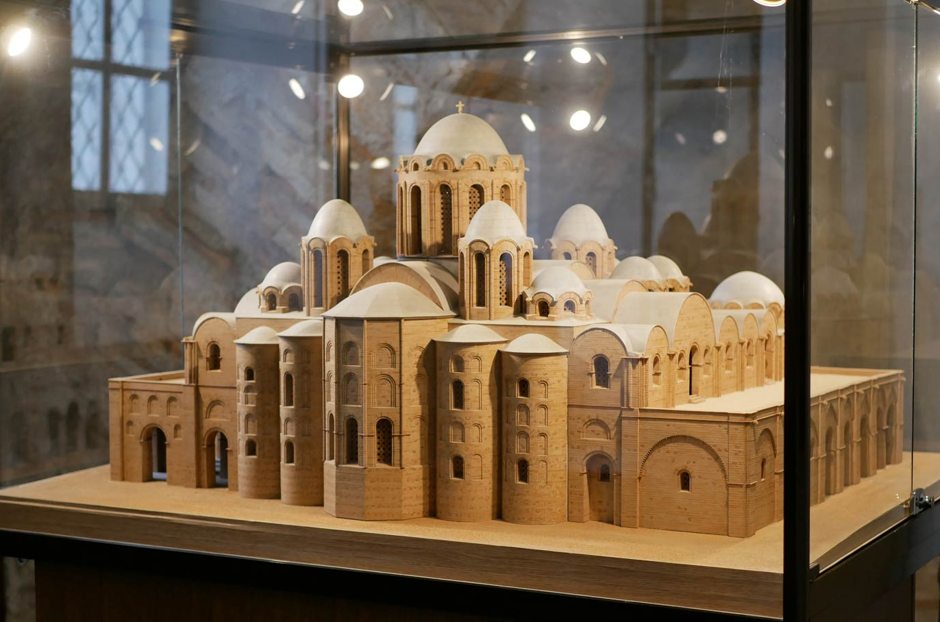
Реставрація
Побачивши макет цієї споруди у часи князя Ярослава, я відчув розчарування стосовно реставрації, зробленої за часів Івана Мазепи. Було сумно бачити, як відновлено той собор, який колись мав іншу, більш вражаючу архітектуру. Проте, у мене виникла вдячність і визнання їм за те, що зберегли певні деталі та частини, які мали свою початкову красу.

Slide 4
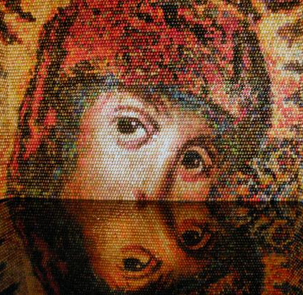
Поєднання сучасного та минулого
Окрім цього, мене зацікавила композиція яка прикрашала стіну - образ Марії Діви «Погляд у вічність», виконана з різноманітних писанок. Це було цікавим експериментом у поєднанні сучасного мистецтва та стародавньої архітектури. Однак, на мою думку, ця композиція не дуже вписувалась у велич старовинної цього місця і створювала дещо дивну, хоч і вражаючу атмосферу.

Slide 5
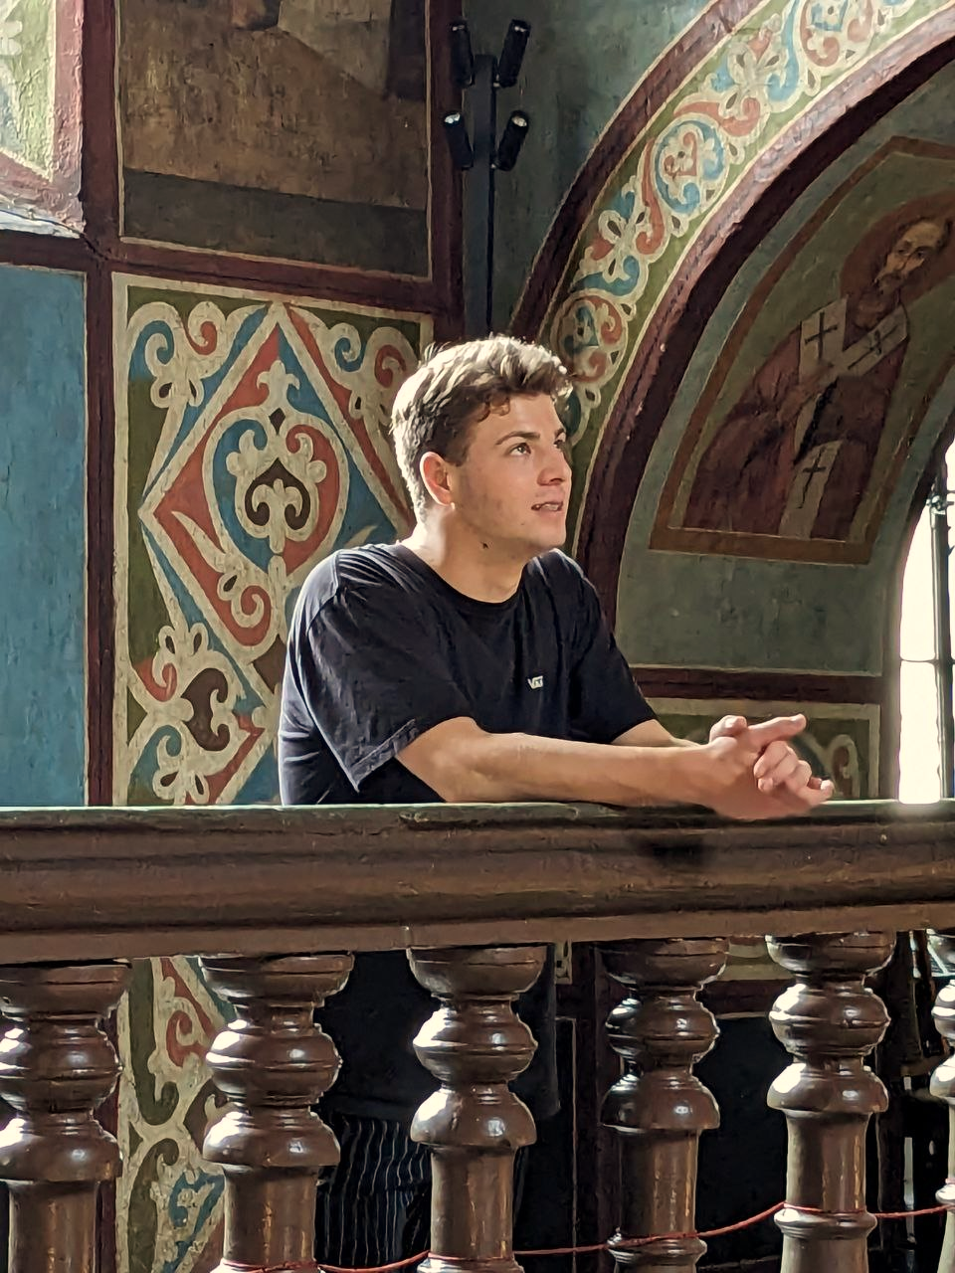
Висновок
Після відвідування Софіївського собору у Києві мої враження були змішані. Ззовні він виглядав малопривабливо, але виявився дивовижним зсередини. Оглядаючи минуле та порівнюючи його із сучасністю, я відчув розчарування від реставрацій, які загубили архітектурну велич та характер споруди. Крім того відвідування собору принесло змішані враження, показавши, як сучасність та старовинність можуть співіснувати, але не завжди гармонійно.

